Slide 1
Дидактические игры по патриотическому воспитанию для детей старшего дошкольного возраста
Подготовила: воспитатель
Сахно Ольга Александровна

Slide 2



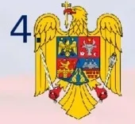
Найдите российский герб среди гербов других стран

Slide 3


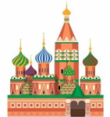




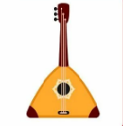
Выбери неофициальные символы России

Slide 4
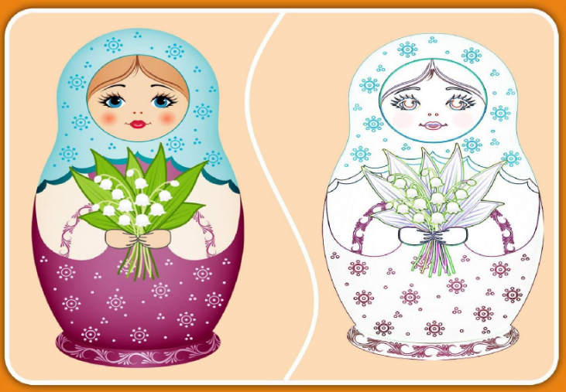
Раскрась матрешку

Slide 5
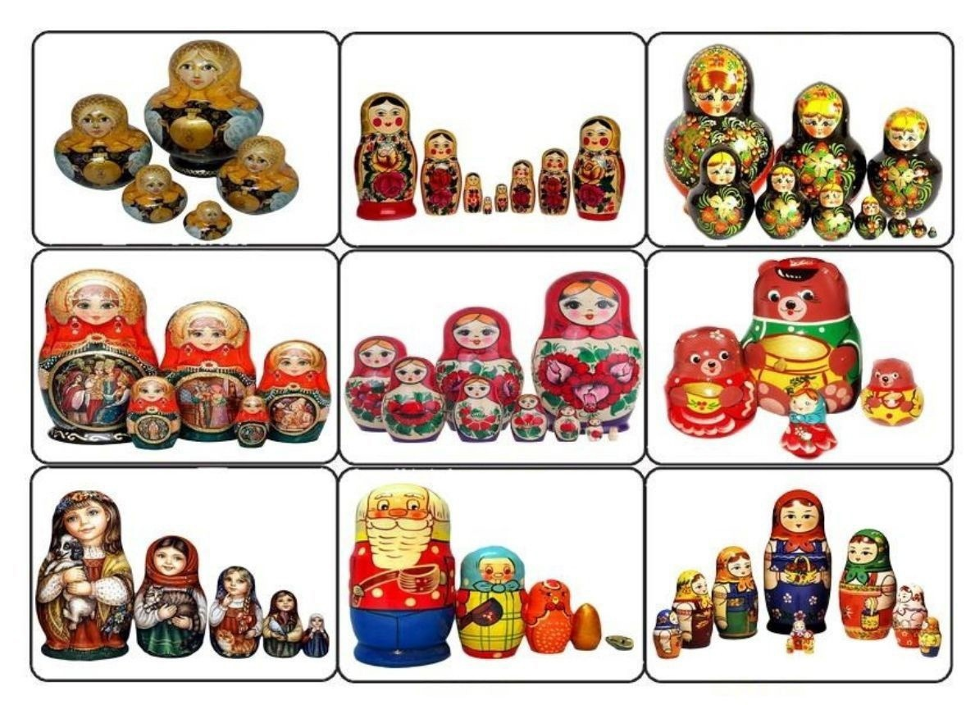
Найди тень

Slide 6
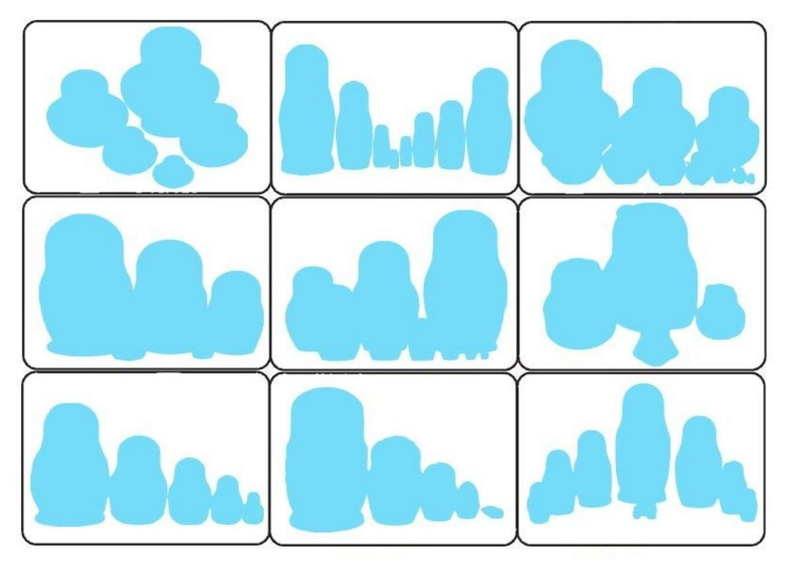

Slide 7





Собери герб Алтайского края

